Slide 1


ФГКОУ «Екатеринбургское суворовское военное училище» Министерства обороны Российской Федерации
Виртуальная экскурсия
НПП «Старт»
Состав команды:
Суворовцы 9 класса Косенко Максим, Кунафин Артём, Мамзеров Артём, Нарышков Никита, Симонов Артемий
Руководитель команды:
Преподаватель отдельной дисциплины (физика, химия и биология)
Левчук Надежда Леонидовна
г. Екатеринбург, 2024 г.

Slide 2
Цели экскурсии:
1. Познакомить с историей создания и развития НПП «Старт», процессом изготовления военной продукции, производимой на предприятии, методами контроля качества продукции, обеспечения безопасности на рабочем месте, программой утилизации и сокращения отходов на производстве, мероприятиями по охране здоровья трудящихся и окружающей среды, раскрыть вклад предприятия в развитие ОПК страны.
2. Развивать умение работать с информацией, делать выводы, развивать образную память, логическое мышление, внимание, наблюдательность, познавательный интерес.
3. Воспитывать любовь к Родине, готовность к ее защите, чувство гордости за отечественную науку и технику; способствовать выбору будущей профессии.

Slide 3

Карта экскурсии
Зал 1. Введение
Зал 2. Производственные процессы
Зал 3. Качество и безопасность
Зал 4. Экологические инициативы
Зал 5. Социальная ответственность
Выберите зал по кнопке, на каждой странице есть кнопка возврата в меню
Переход между слайдами осуществляется по кнопке

Slide 4
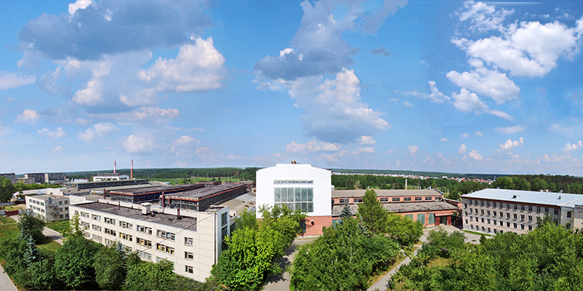
Зал 1. Введение
История НПП «Старт»
НПП «Старт» учреждено в 1949 году в г. Свердловске как специальное конструкторское бюро по разработке и опытному производству наземной ракетной техники для Сухопутных войск и ВМФ.

Slide 5
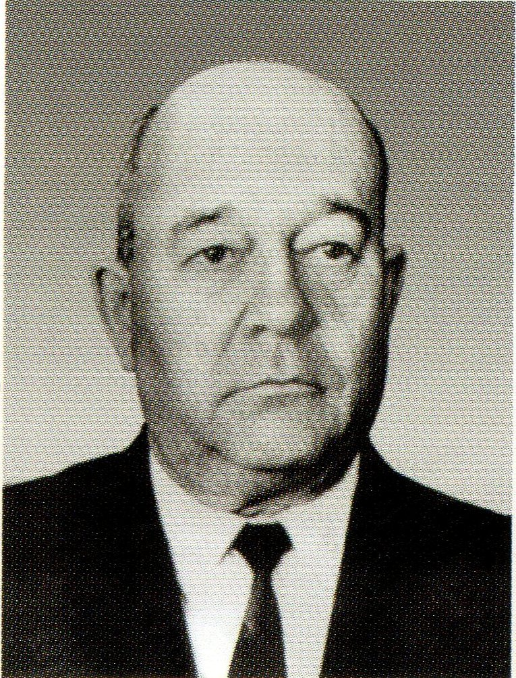
История предприятия началась 5 декабря 1949 года, когда Совет Министров СССР принял Постановление о создании Специального Конструкторского Бюро (СКБ) по разработке и опытному производству наземной ракетной техники для Сухопутных войск и Военно-Морского Флота. Так, появилось СКБ-203.
2 января 1950 года Приказом Министра машиностроения и приборостроения создано СКБ-203. Начальником СКБ по совместительству назначен директор Уральского компрессорного завода (УКЗ) А. В. Суворов, возглавивший предприятие до 1954 года.

Slide 6

1 сентября 1950 года СКБ насчитывало 25 человек и размещалось на территории УКЗ. В 1950 году началось строительство производственной базы рядом с компрессорным заводом.
В 1954 году начальником и главным конструктором СКБ был назначен Александр Иванович Яскин, который сделал конструкторское бюро, не имевшее своей территории и производственной базы, крупным научно-техническим предприятием по созданию военной продукции.
Александр Иванович возглавлял предприятие 32 года, под его руководством и при непосредственном участии разработаны, испытаны и переданы в серийное производство сотни образцов военной техники для всех родов войск.

Slide 7
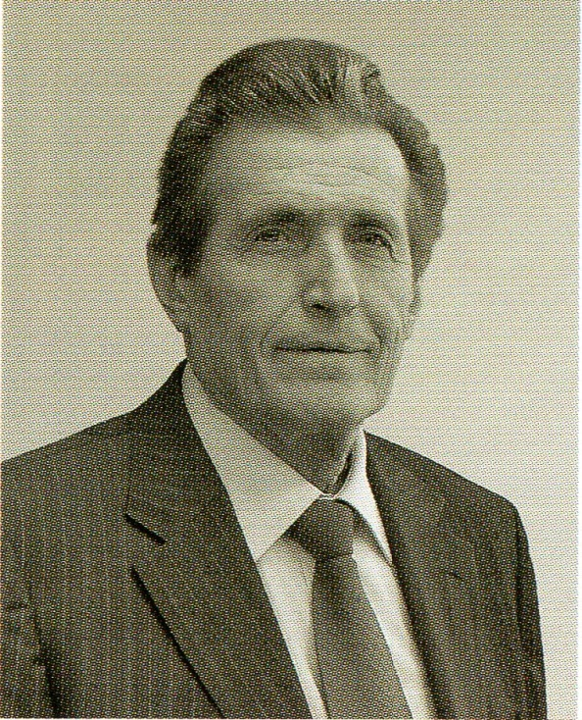
С 1965 года СКБ-203 передается Министерству авиационной промышленности. Наряду с армией и флотом заказчиком предприятия стала военная авиация.
В 1966 году предприятие переименовывается в Государственное конструкторское бюро компрессорного машиностроения (ГКБ КМ).
В 1984 году за большой вклад в обеспечение обороноспособности государства предприятие было награждено орденом Трудового Красного Знамени. В 1990 году переименовано в МКБ «Старт».
В 1994 году предприятие преобразовано в открытое акционерное общество «Научно-производственное предприятие «Старт».
С 1986 по 2011 год генеральным директором предприятия был Муратшин Геннадий Михайлович, сумевший не только сохранить коллектив в сложное перестроечное время, но и научиться эффективно работать в рыночных условиях.

Slide 8
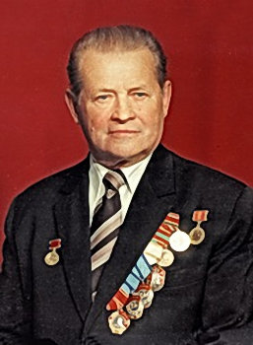
С 2009 года предприятие входит в состав Государственной корпорации «Ростех», присоединилось к холдинговой компании «Авиационное оборудование».
В январе 2014 года ОАО НПП «Старт» присвоено имя Александра Ивановича Яскина.

Slide 9
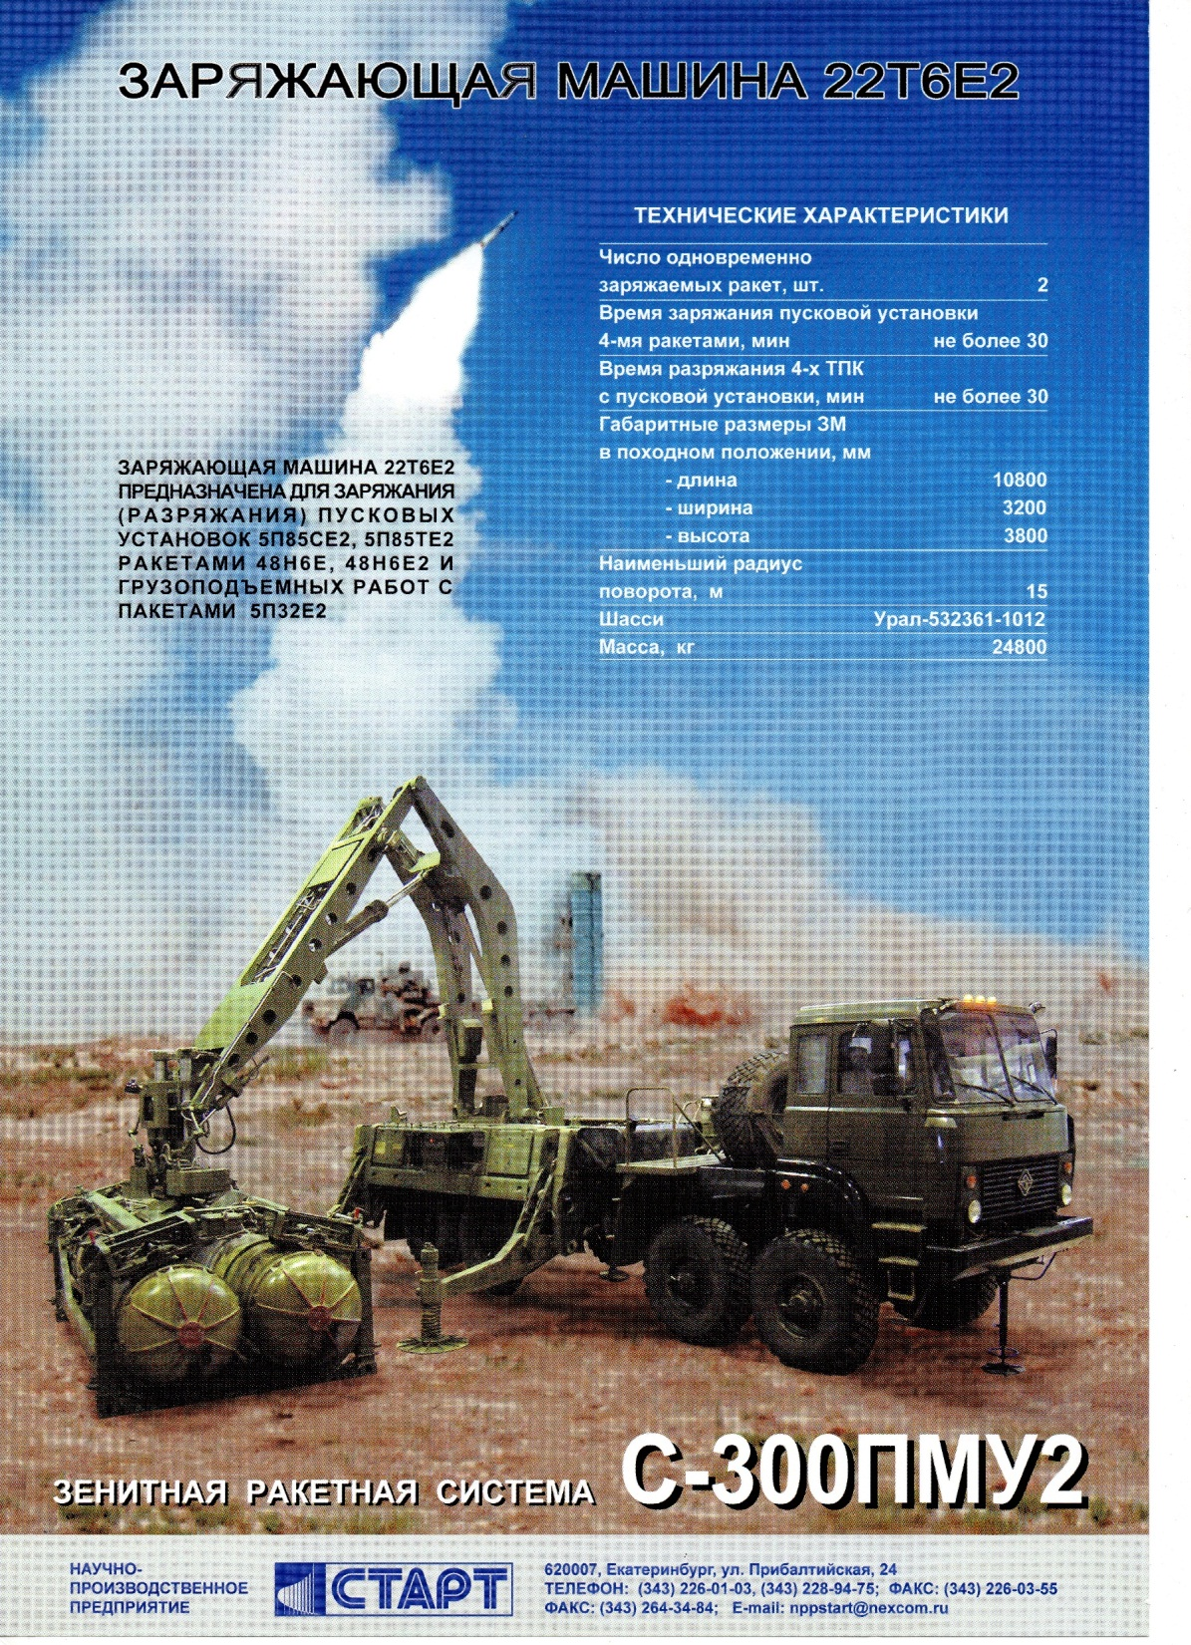
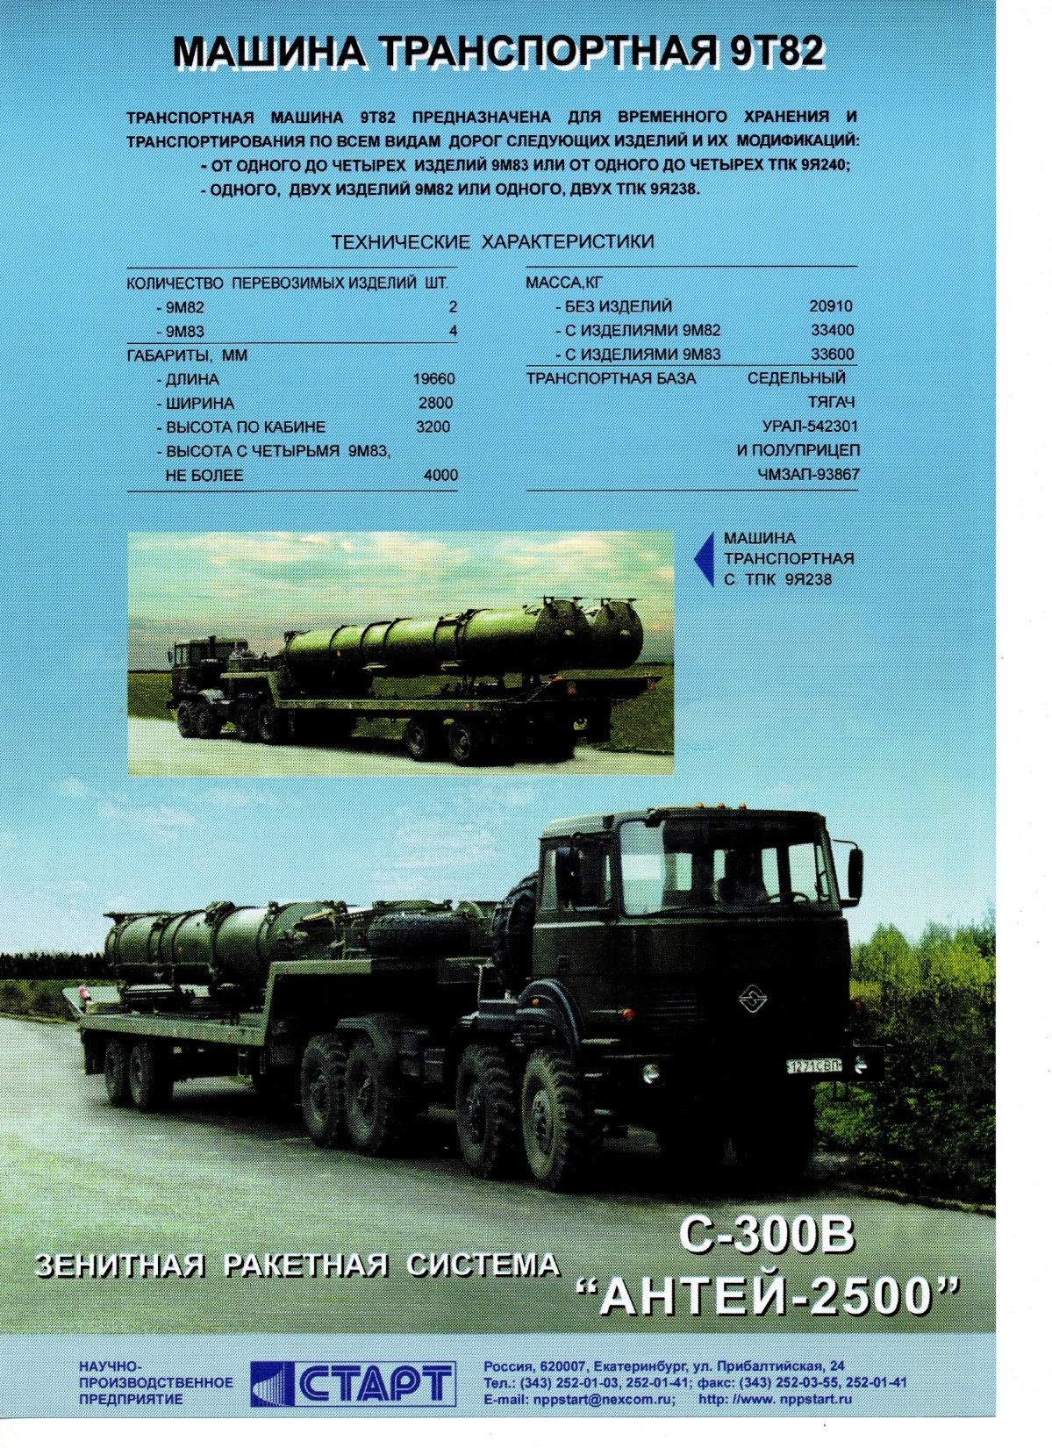

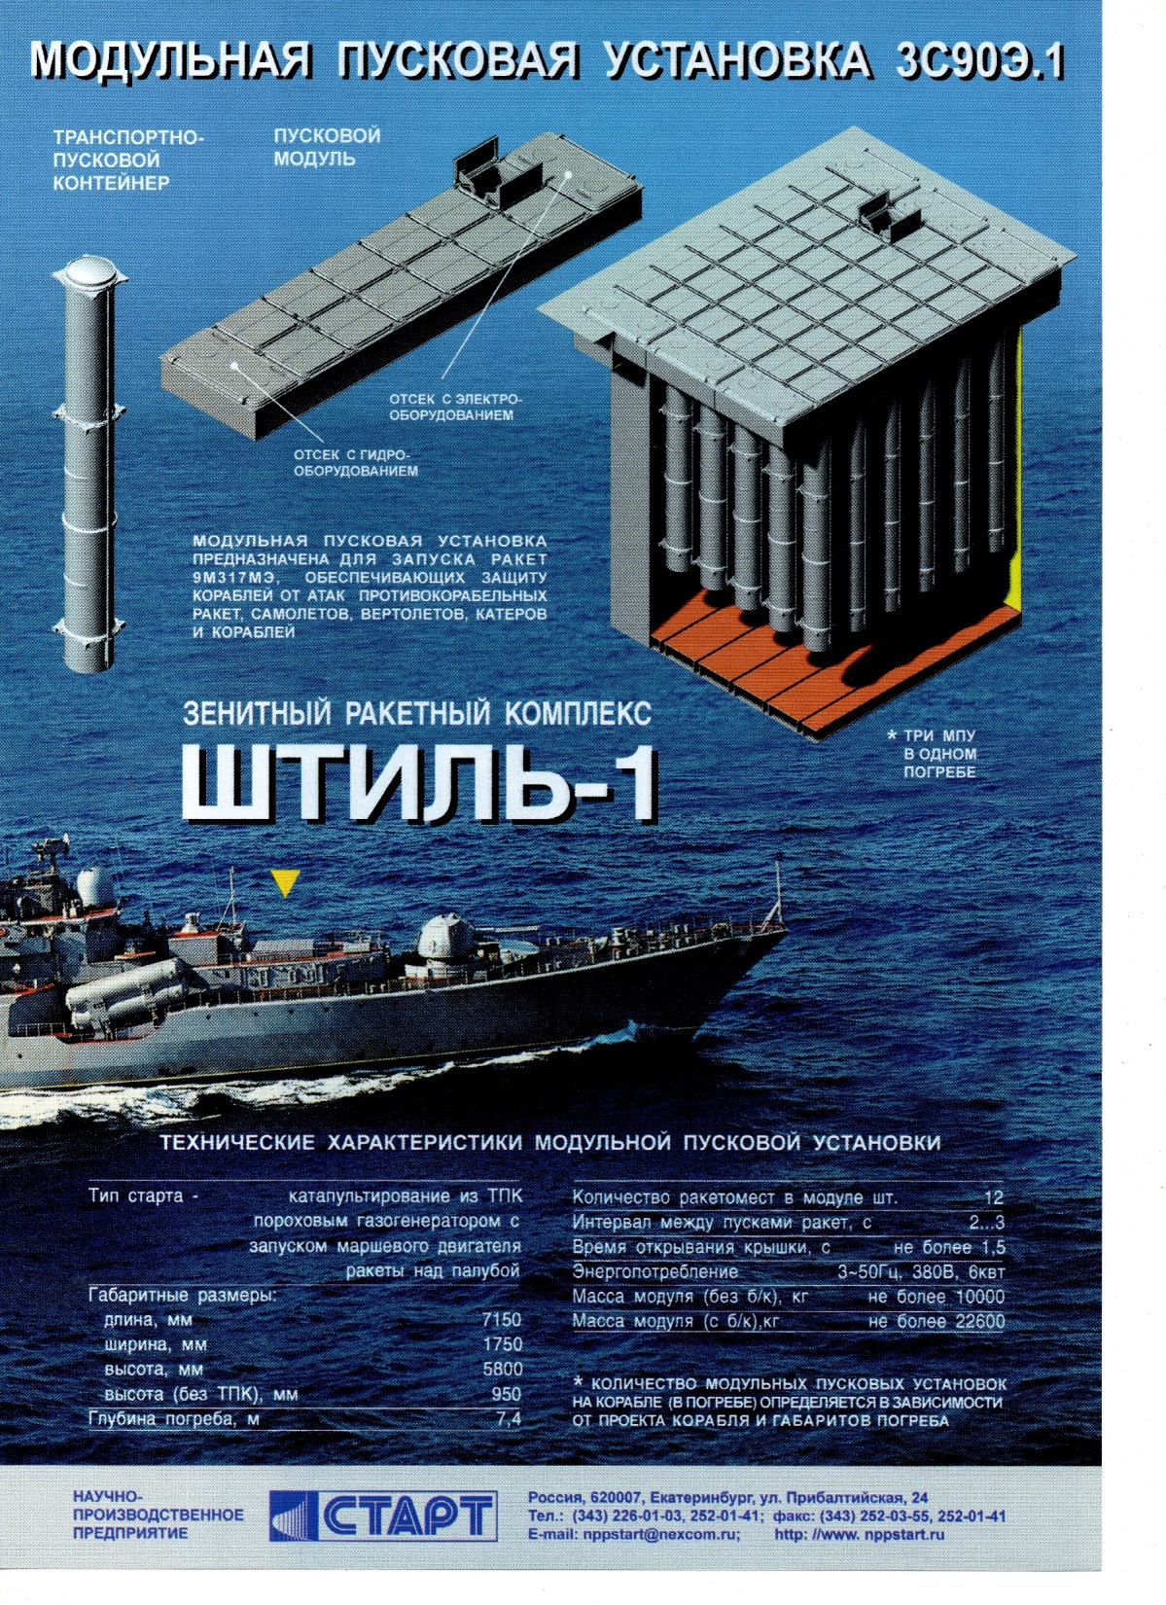
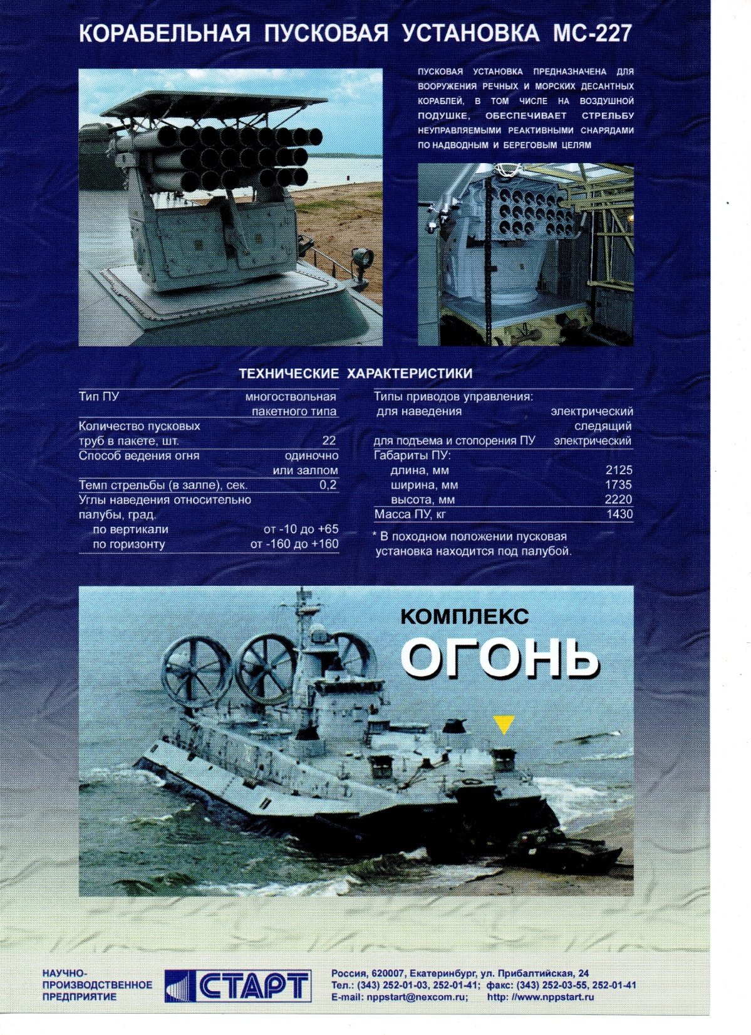
Продукция НПП «Старт»
На предприятии созданы военные машины различного назначения для всех родов войск

Slide 10
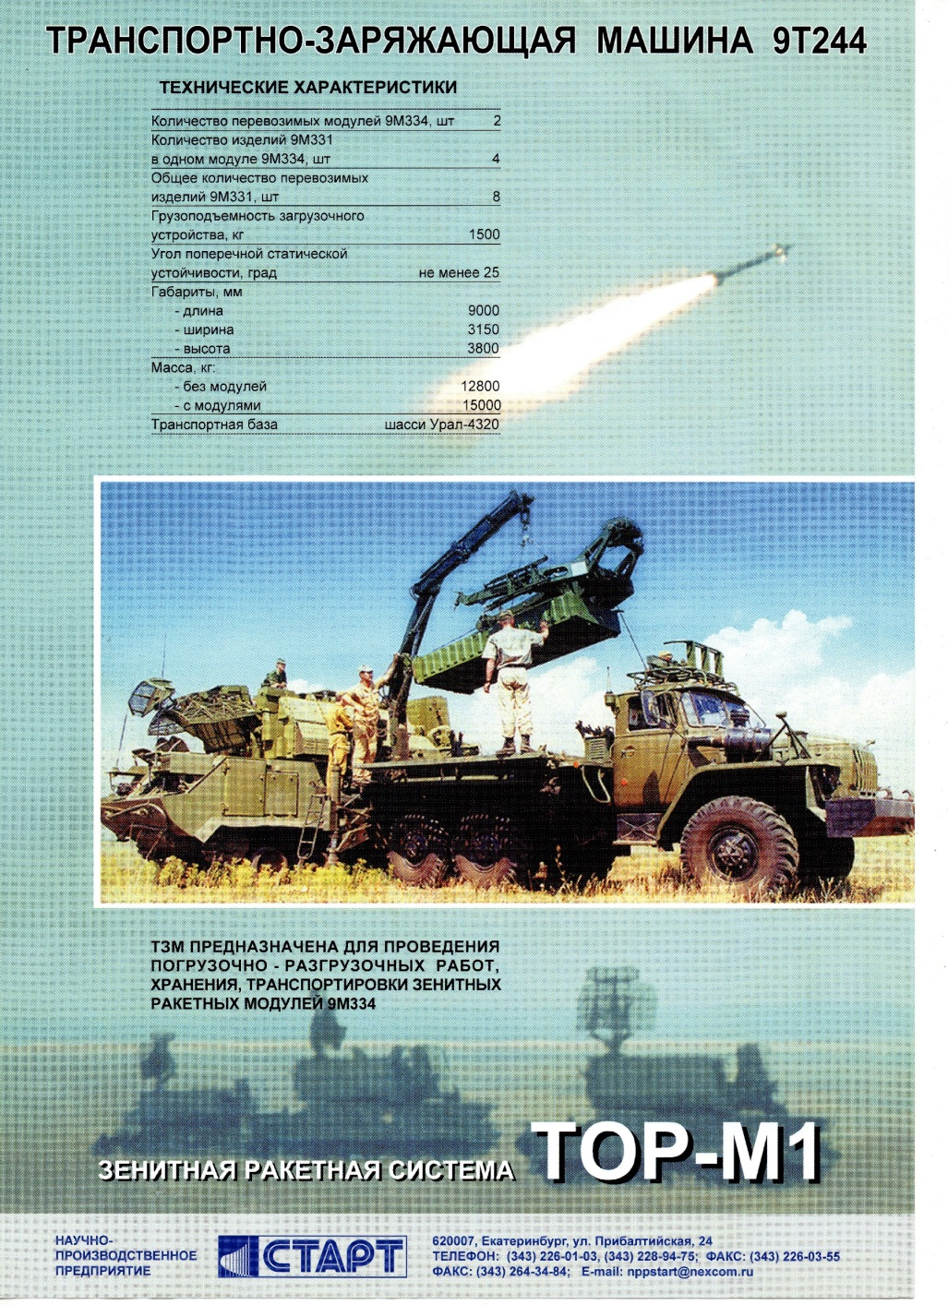
За годы своего существования «Старт» стал ведущим предприятием по разработке и производству стартового оборудования для сухопутных войск, авиации и военно-морского флота:
пусковых установок реактивных систем залпового огня «Град»;
пусковых установок ЗРК ПВО и ПРО;
корабельных пусковых установок для комплексов противолодочной и противовоздушной обороны «Метель», «Ураган»;
авиационных пусковых и катапультных установок;
комплексов наземного обслуживания ракет и летательных аппаратов;
транспортных, заряжающих и транспортно-заряжающих машин для зенитно-ракетных комплексов «Тор», «БУК», «Оса», «Кинжал», «С - 300», «С - 400».

Slide 11
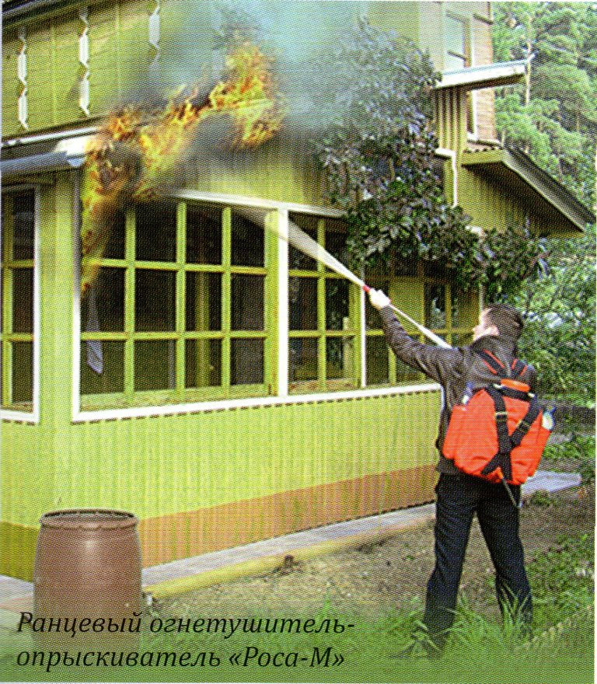
В рамках конверсии «Старт» осуществил разработку около 100 образцов оборудования для медицины, металлургии, переработки пищевого сырья, продолжает модернизацию и изготовление оборудования для лесопромышленного и нефтегазового комплекса.
Ранцевый огнетушитель «Роса»
Пожарный модуль «Спас» – предназначен для добровольной пожарной охраны в сельских поселениях, дачно-строительных кооперативах, садоводческих товариществах.
Созданные машины успешно эксплуатируются не только в России, но и за рубежом.

Slide 12

Зал 2. Производственные процессы

Slide 13
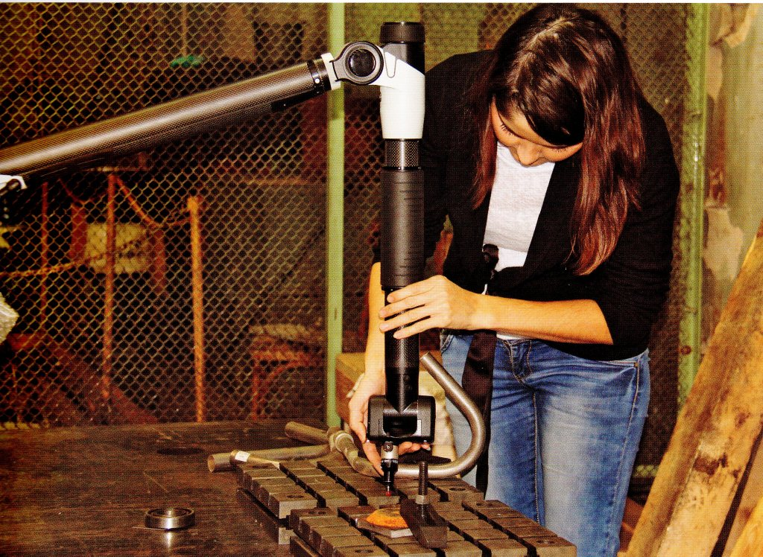
Зал 3. Качество и безопасность
В 2013 году на НПП «Старт» была создана служба качества, в которую вошли:
– отдел технического контроля;
– отдел испытаний;
– отдел гарантийного и сервисного обслуживания;
– центральная заводская лаборатория;
– отдел системы менеджмента качества.

Slide 14
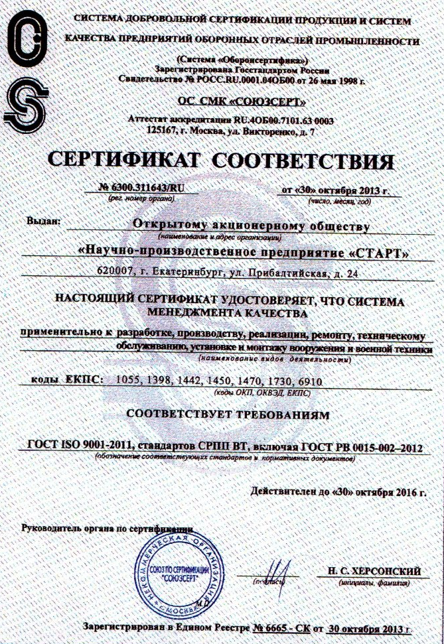
В сентябре 2013 года предприятие получило Сертификат соответствия, подтверждающий наличие результативно функционирующей системы менеджмента качества, соответствующей требованиям ГОСТ ISO9001 – 2011, стандартов «Системы разработки и постановки продукции на производство. Военная техника».
Получение сертификата свидетельствует о высоком уровне системы менеджмента качества продукции, что способствует развитию сотрудничества в рамках Государственного оборонного заказа.

Slide 15
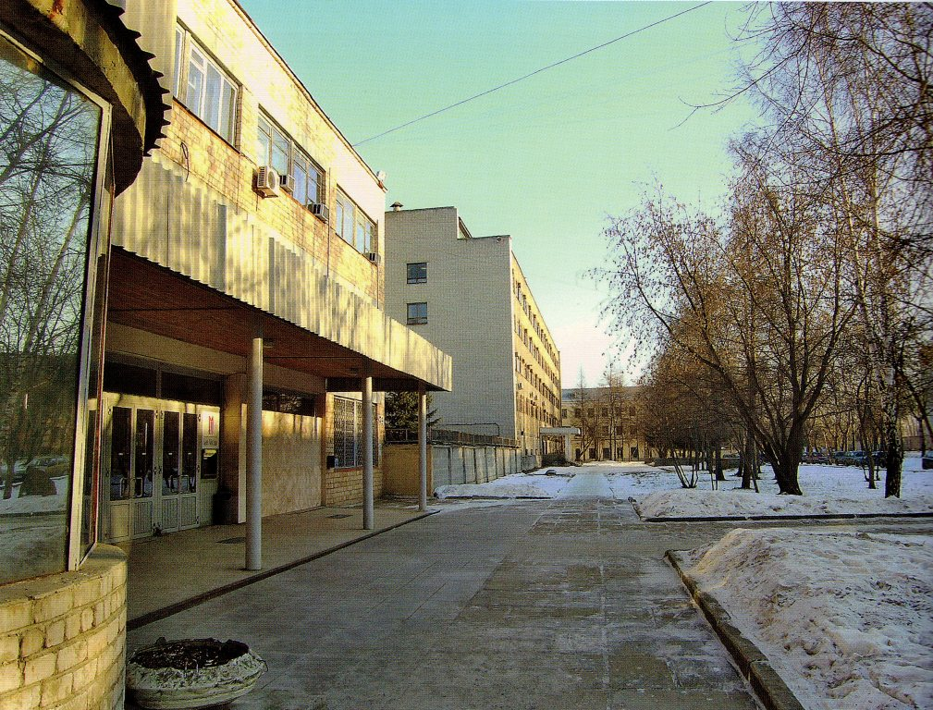
Культура производства
– благоустройство территории предприятия, производственных помещений;
– условия труда работников.

Slide 16
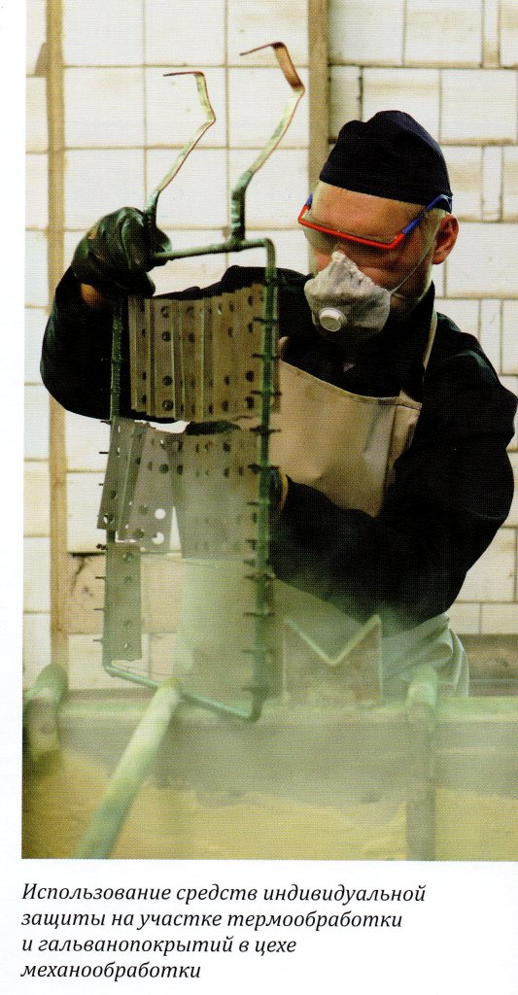
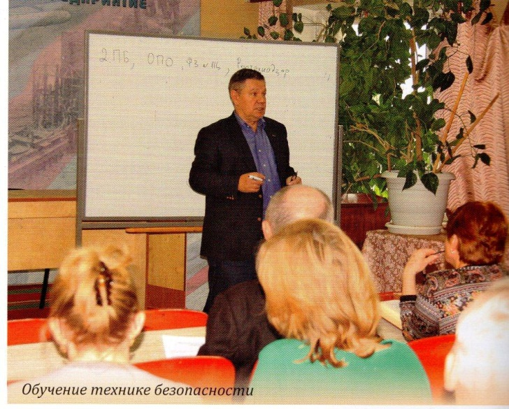
Для обеспечения безопасности работников на предприятии «Старта» проводятся мероприятия, направленные на снижение уровня профзаболеваний, производственного травматизма и сохранения здоровья:
– обеспечение сертификационной спецодеждой, спецобувью, средствами индивидуальной защиты, моющими и защитными средствами;
– обучение и инструктаж по охране труда и технике безопасности;

Slide 17
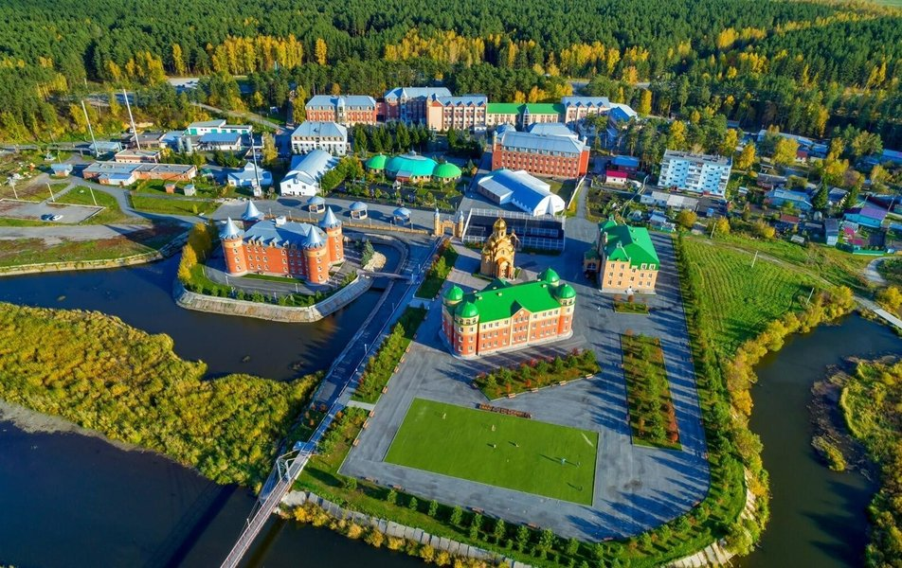
– программа добровольного медицинского страхования, каждый работник обеспечивается страховым пакетом, подразумевающим амбулаторное и стационарное лечение, стоматологическое обслуживание, лабораторные исследования;
– действует здравпункт, где работники получают первую доврачебную медицинскую помощь, вакцинацию;
– санаторно-курортное оздоровление сотрудников в пансионатах и санаториях России.

Slide 18
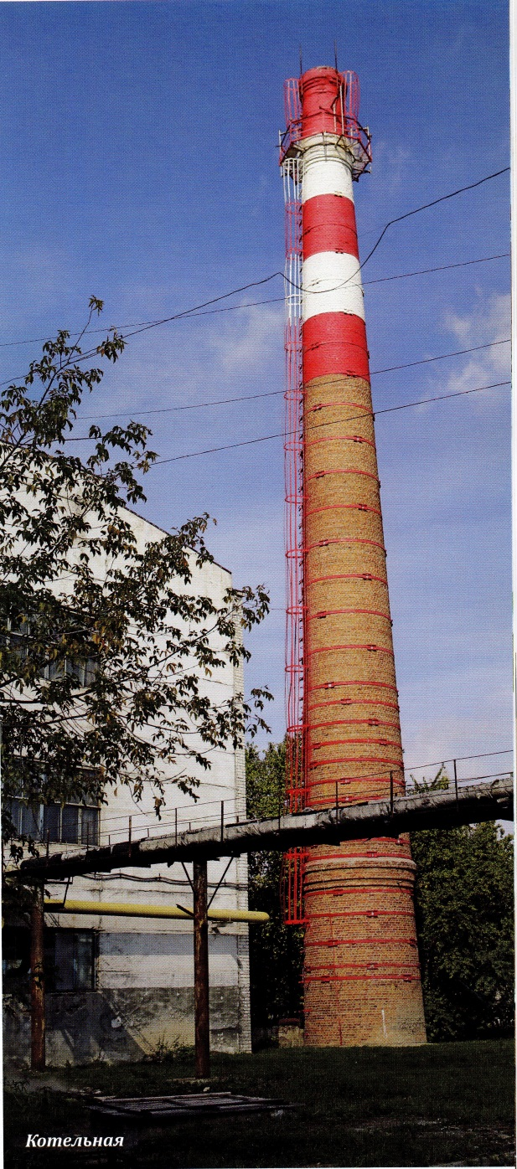
Зал 4. Экологические инициативы
Экостратегия НПП «Старт» – снижение объема выбросов вредных веществ в атмосферный воздух
– разработаны программы и планы-графики контроля нормативов предельно допустимых выбросов загрязняющих веществ на территории предприятия и прилегающей жилой территории;
– при получении прогнозов неблагоприятных метеорологических условий на «Старте» принимаются меры по снижению или запрету работы оборудования, вносящих основной вклад в максимальные приземные концентрации загрязняющих веществ.

Slide 19
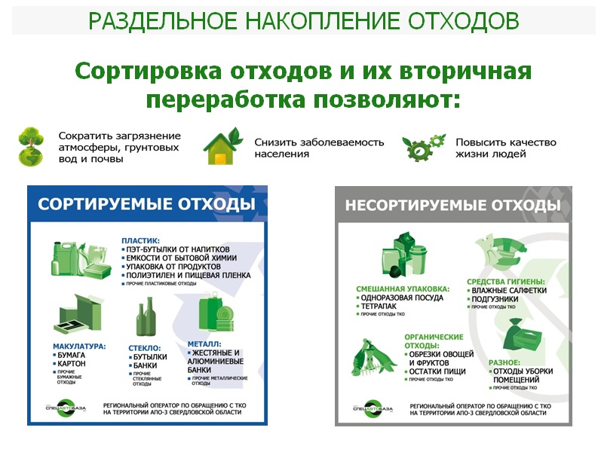
Обращение с отходами производства и потребления
– раздельное накопление отходов в специально отведенных местах и емкостях;
– места накопления отходов исключают негативное воздействие отходов на природную среду;
– своевременный вывоз и утилизация отходов специализированными организациями;
– учет образования и передачи отходов.

Slide 20
Зал 5. Социальная ответственность
Охрана окружающей среды
Благотворительность
Здоровье населения
Ответственность перед государством
Развитие человеческих ресурсов
Участие в жизни города Екатеринбурга
Выберите раздел, щелкнув по нужной кнопке. Для возврата служит кнопка

Slide 21

Охрана окружающей среды
Контроль за загрязнением, восстановление и защита среды.
Замкнутый цикл переработки.

Slide 22

Благотворительность
Шефство над «Социально-реабилитационным центром для несовершеннолетних» Ревдинского района.
Спонсорская помощь ветеранам, школам, детским садикам.

Slide 23

Здоровье населения
Создание безопасных условий труда на предприятии.
Финансирование программы профилактики и лечения работников предприятия.

Slide 24
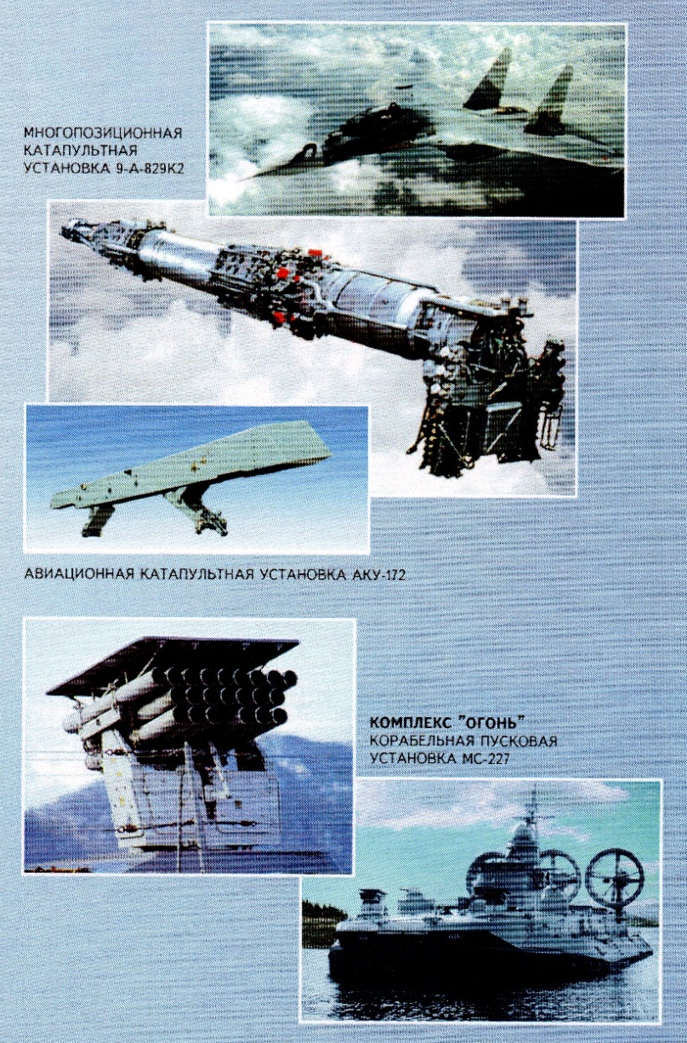
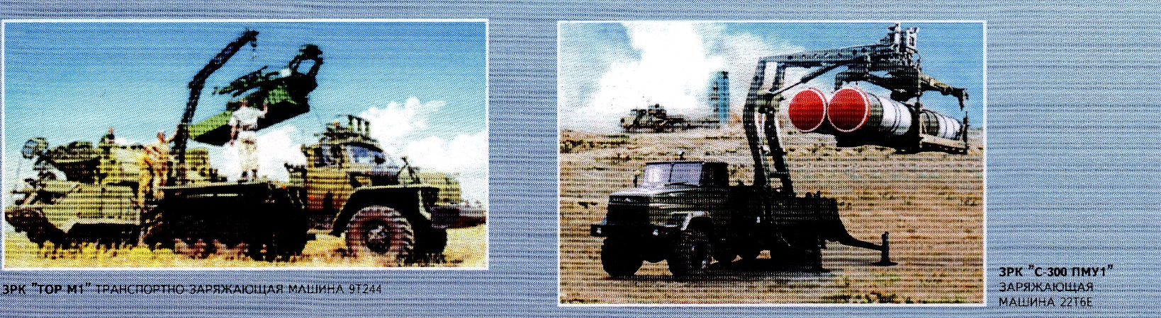
Ответственность перед государством
Обеспечение обороноспособности страны. Производство более 300 образцов вооружения для сухопутных войск, авиации и военно-морского флота.

Slide 25
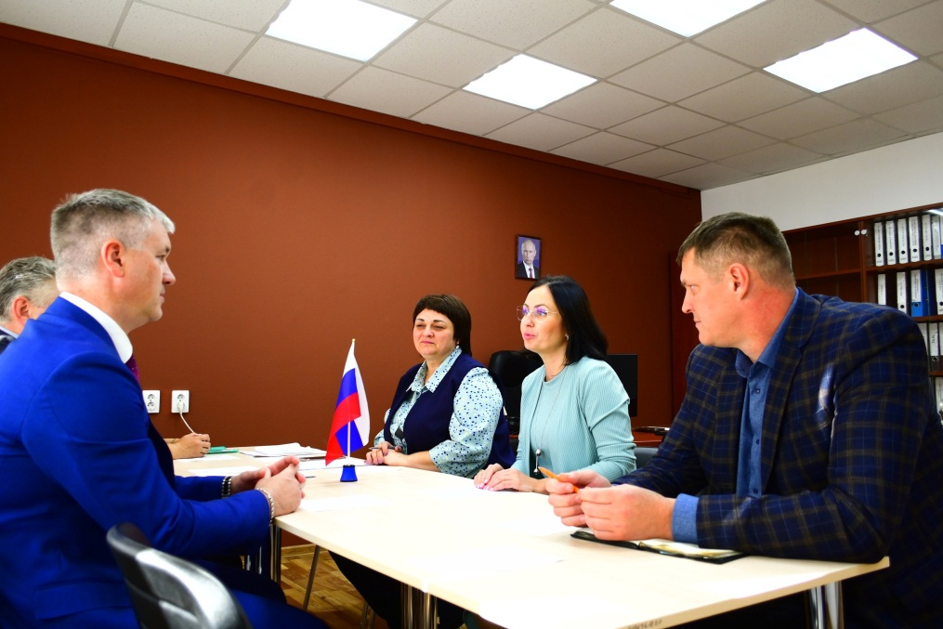
Развитие человеческих ресурсов
Повышение квалификации работников.
Участие в целевых программах подготовки специалистов для организаций ОПК страны.
Наставничество. За каждым молодым специалистом закрепляется наставник до достижения 5-летнего стажа.
Поддержание социально-значимой зарплаты.
Предоставление рабочих мест.
Дополнительные отпуска.

Slide 26
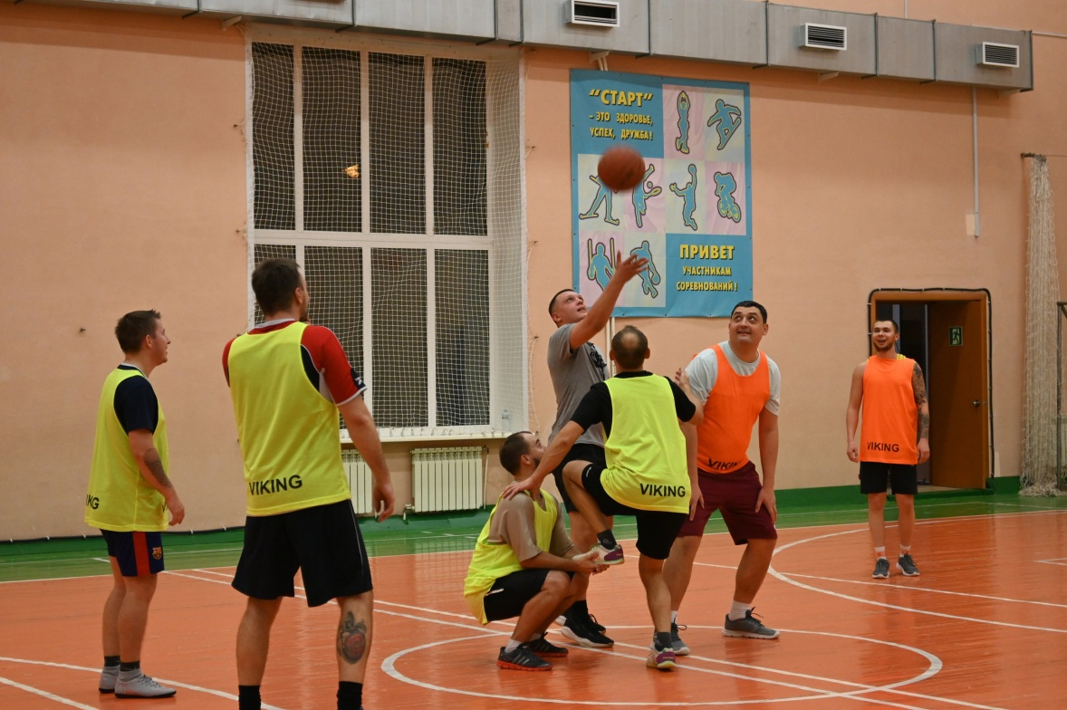
Участие в жизни города Екатеринбурга
Команды предприятия участвуют в городских и федеральных турнирах по волейболу, мини-футболу, в «кроссе нации».
Участие в культурных мероприятиях Октябрьского района и города: «Молодая мама», «День машиностроения», «День города».
Финансирование социальных проектов города.

Slide 27
Виртуальная экскурсия
НПП «Старт»
Спасибо за внимание!

